Slide 1
TPACK -malli
Joka open TVT-pedagogiikkaa
Pedigisti –hanke
Sirkku Lähdesmäki 2019

Slide 2
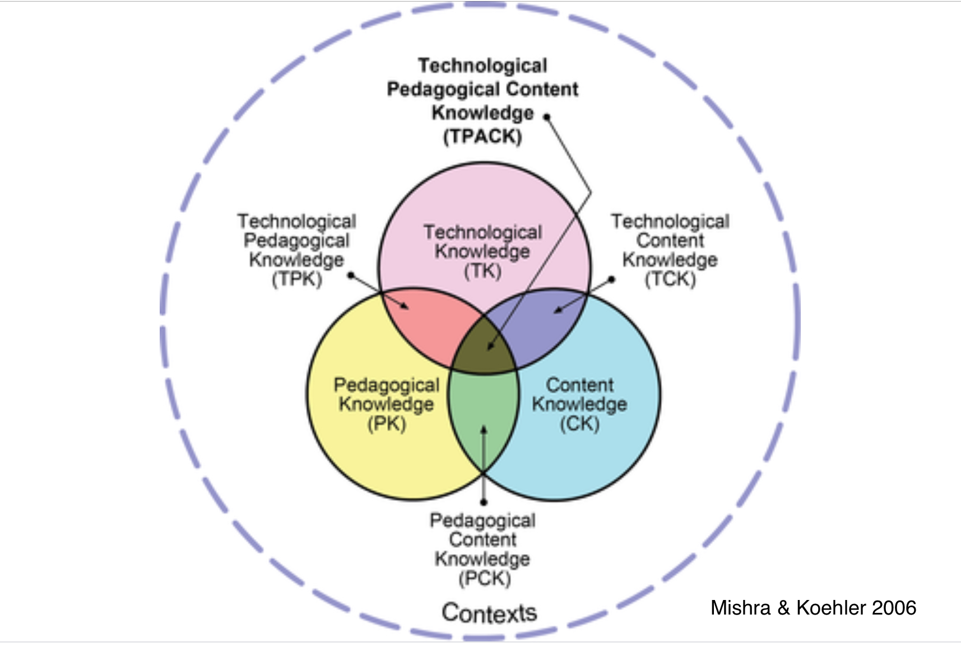
TPACK -framework by Mishra & Koehler

Slide 3
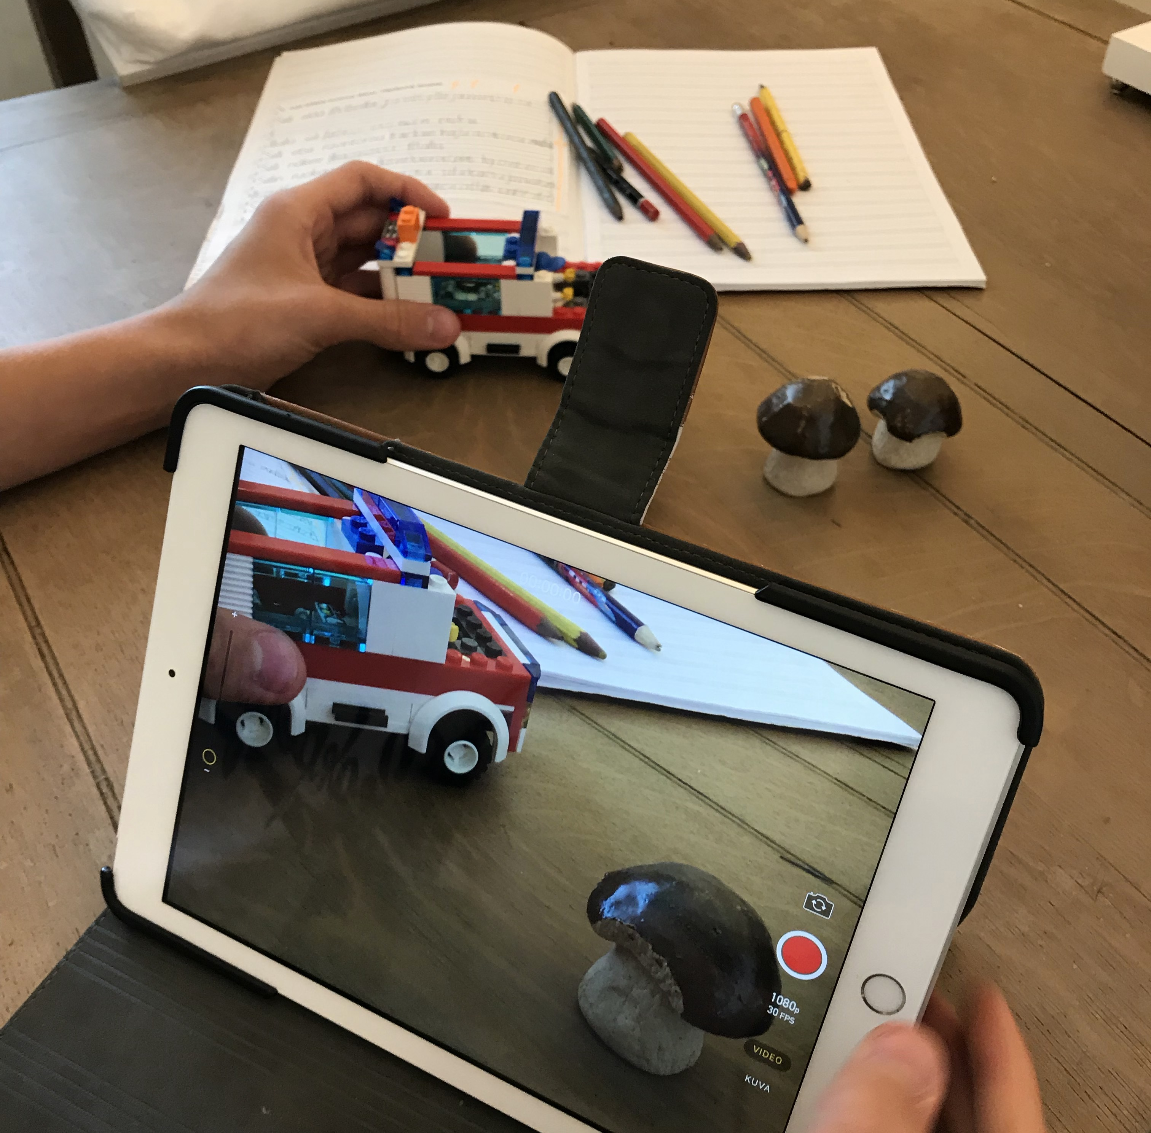
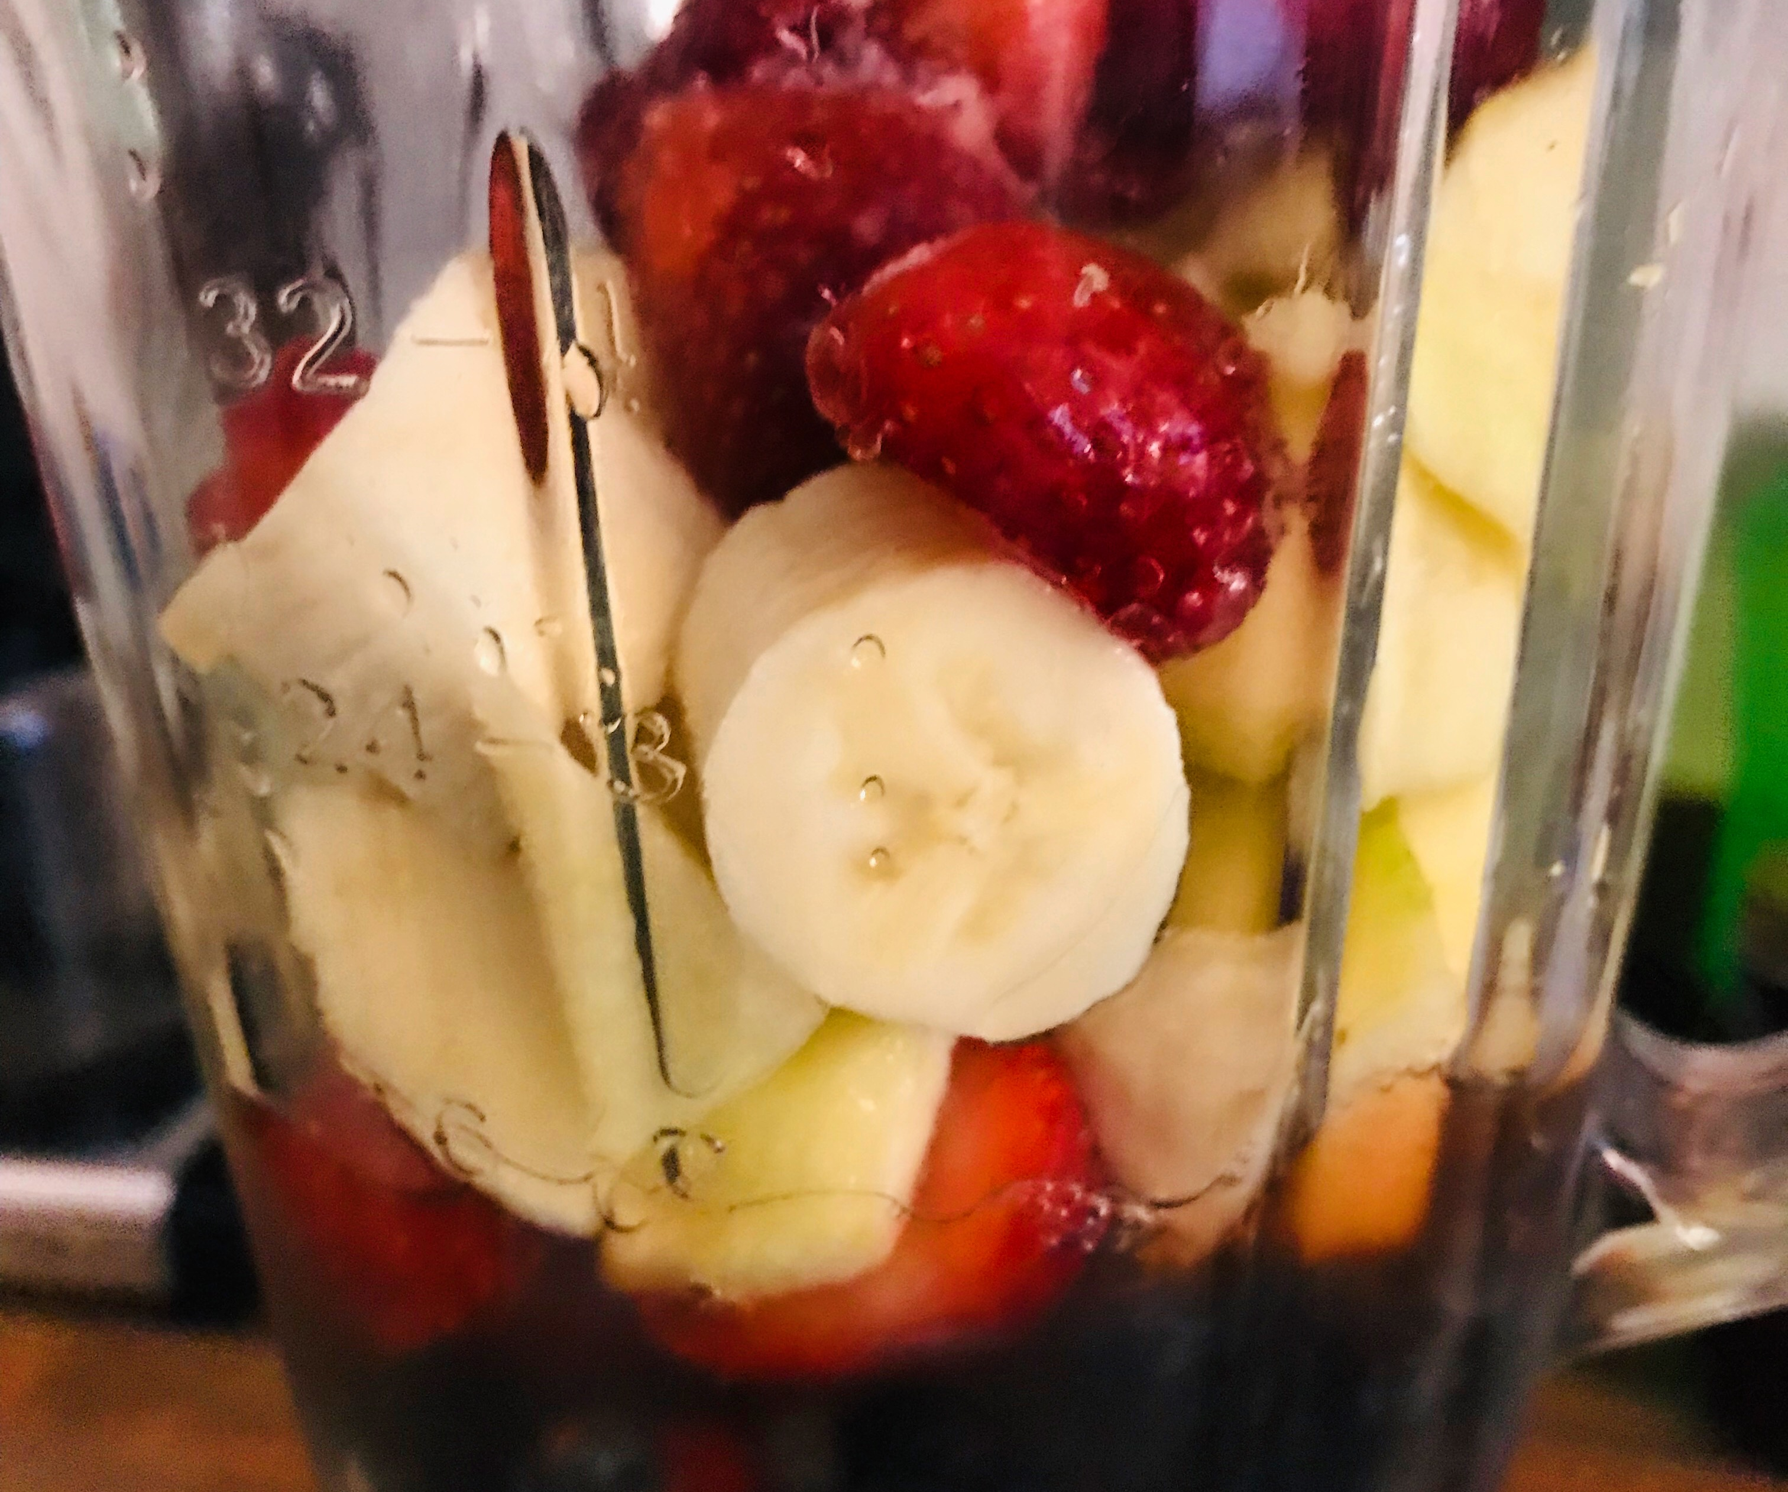
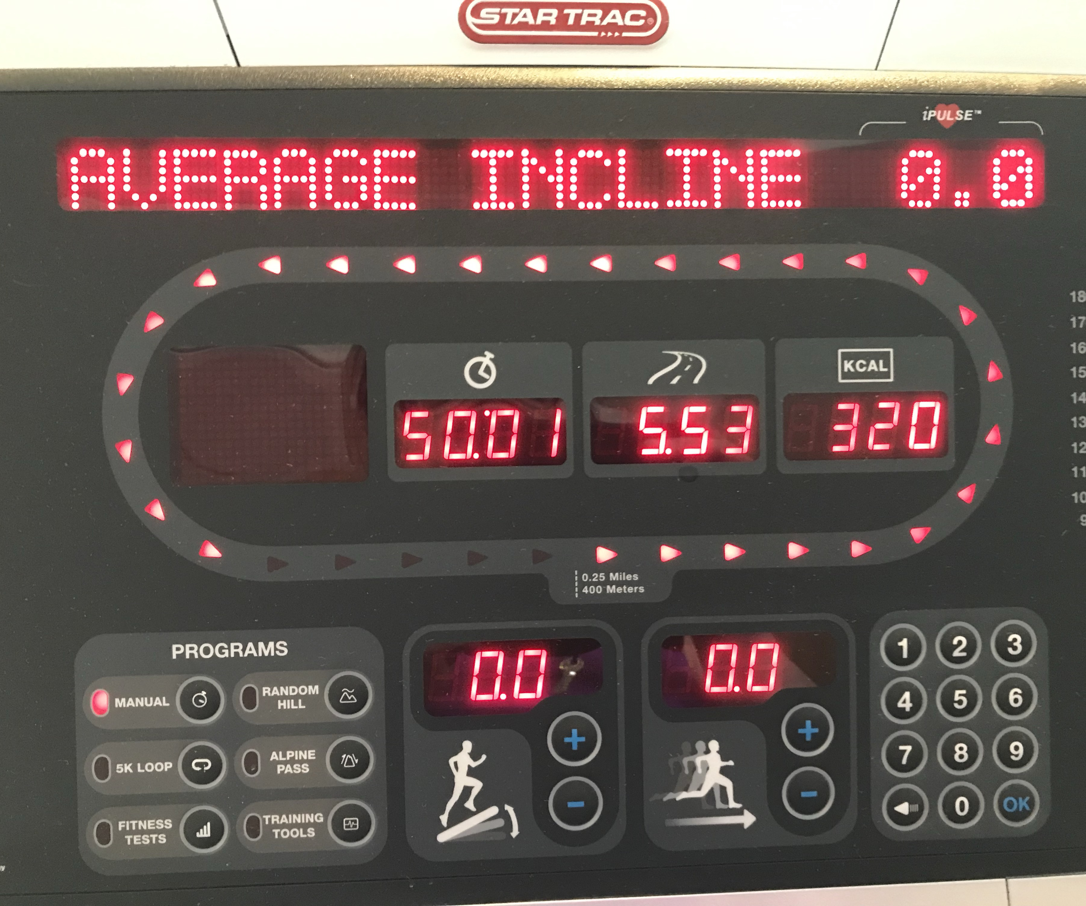
Teknologia arjessa, luonnollisena osana elämää ja oppimista.👍

Slide 4

technological pedagogical content Knowledge (TPACK)
Teknologinen
tietotaito
Mishra & Koehler 2006; 2007
Oppimisympäristö ja konteksti

Slide 5
technological pedagogical content Knowledge (TPACK)
Teknologinen
tietotaito
Pedagoginen osaaminen ja asiantuntijuus
Mishra & Koehler 2006; 2007
Oppimisympäristö ja konteksti

Slide 6
technological pedagogical content Knowledge (TPACK)
Teknologinen
tietotaito
Pedagoginen osaaminen ja asiantuntijuus
Tavoitteiden ja sisällön
tuntemus ja soveltaminen
Mishra & Koehler 2006; 2007
Oppimisympäristö ja konteksti

Slide 7

technological pedagogical content Knowledge (TPACK)
Teknologis-pedagoginen tietotaito
Teknologinen
tietotaito
Pedagoginen osaaminen ja asiantuntijuus
Tavoitteiden ja sisällön
tuntemus ja soveltaminen
Mishra & Koehler 2006; 2007
Oppimisympäristö ja konteksti

Slide 8

technological pedagogical content Knowledge (TPACK)
Teknologis-pedagoginen tietotaito
Teknologinen
tietotaito
Pedagoginen osaaminen ja asiantuntijuus
Pedagoginen sisällön ja tavoitteiden tietotaito
Tavoitteiden ja sisällön
tuntemus ja soveltaminen
Mishra & Koehler 2006; 2007
Oppimisympäristö ja konteksti

Slide 9
technological pedagogical content Knowledge (TPACK)
Teknologis-pedagoginen tietotaito
Teknologinen
tietotaito
Pedagoginen osaaminen ja asiantuntijuus
Teknologian ja sisällön tietotaito
Pedagoginen sisällön ja tavoitteiden tietotaito
Tavoitteiden ja sisällön
tuntemus ja soveltaminen
Mishra & Koehler 2006; 2007
Oppimisympäristö ja konteksti

Slide 10

technological pedagogical content Knowledge (TPACK)
Teknologis-pedagoginen tietotaito
Teknologinen
tietotaito
Pedagoginen osaaminen ja asiantuntijuus
TPACK
Teknologian ja sisällön tietotaito
Pedagoginen sisällön ja tavoitteiden tietotaito
Tavoitteiden ja sisällön
tuntemus ja soveltaminen
Mishra & Koehler 2006; 2007
Oppimisympäristö ja konteksti

Slide 11

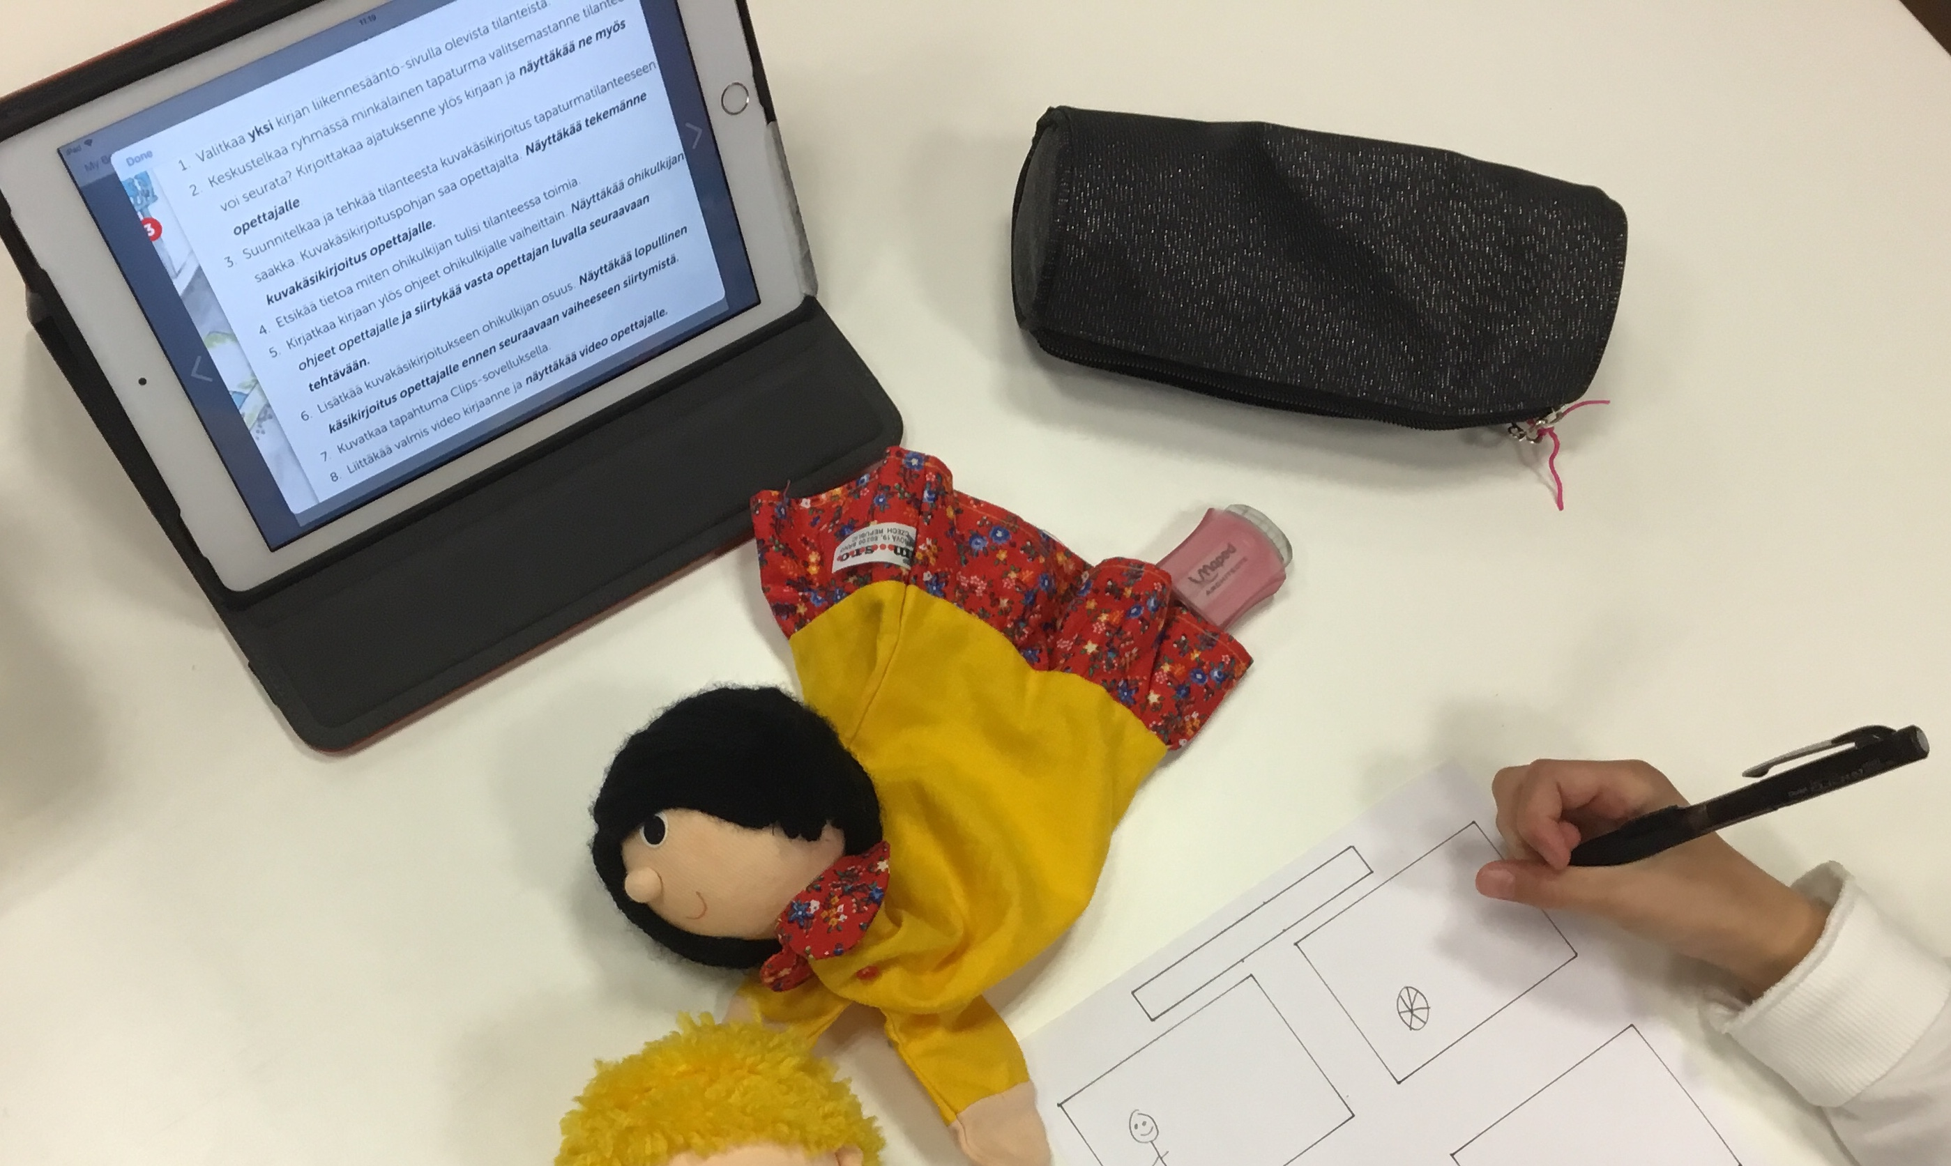
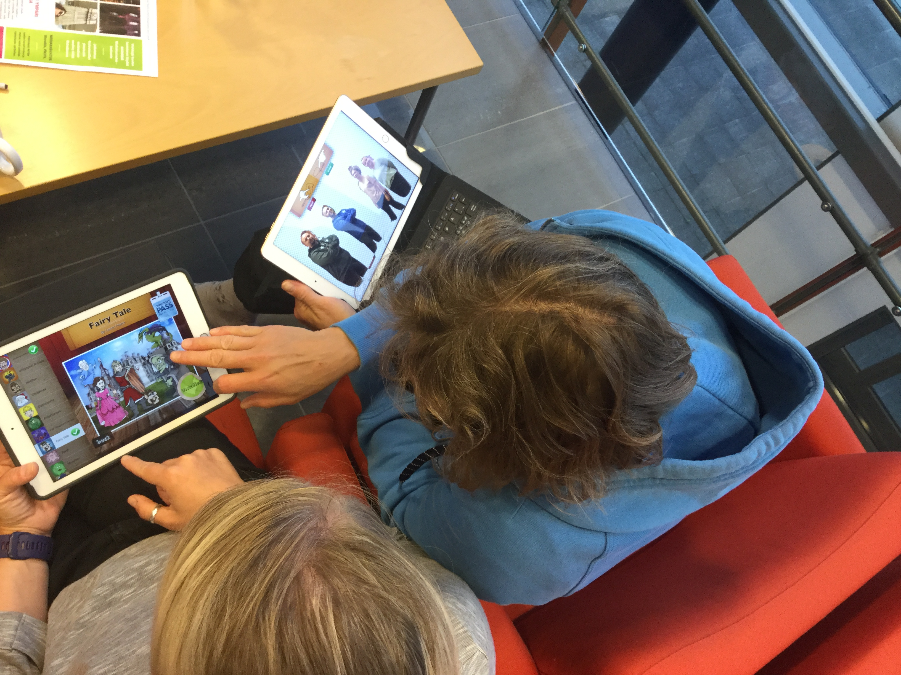
Teknologinen tietotaito
Teknologinen tietotaito on hyvää ja laajaa teknologian hallintaa ja opettaja voi suunnitella ja toteuttaa opetuksessa ja oppimisessa teknologian tavoitteellista integroimista oppimiseen. Hän osaa valita tarkoituksenmukaisesti, milloin teknologian käyttö on perusteltua ja milloin ei.

Slide 12
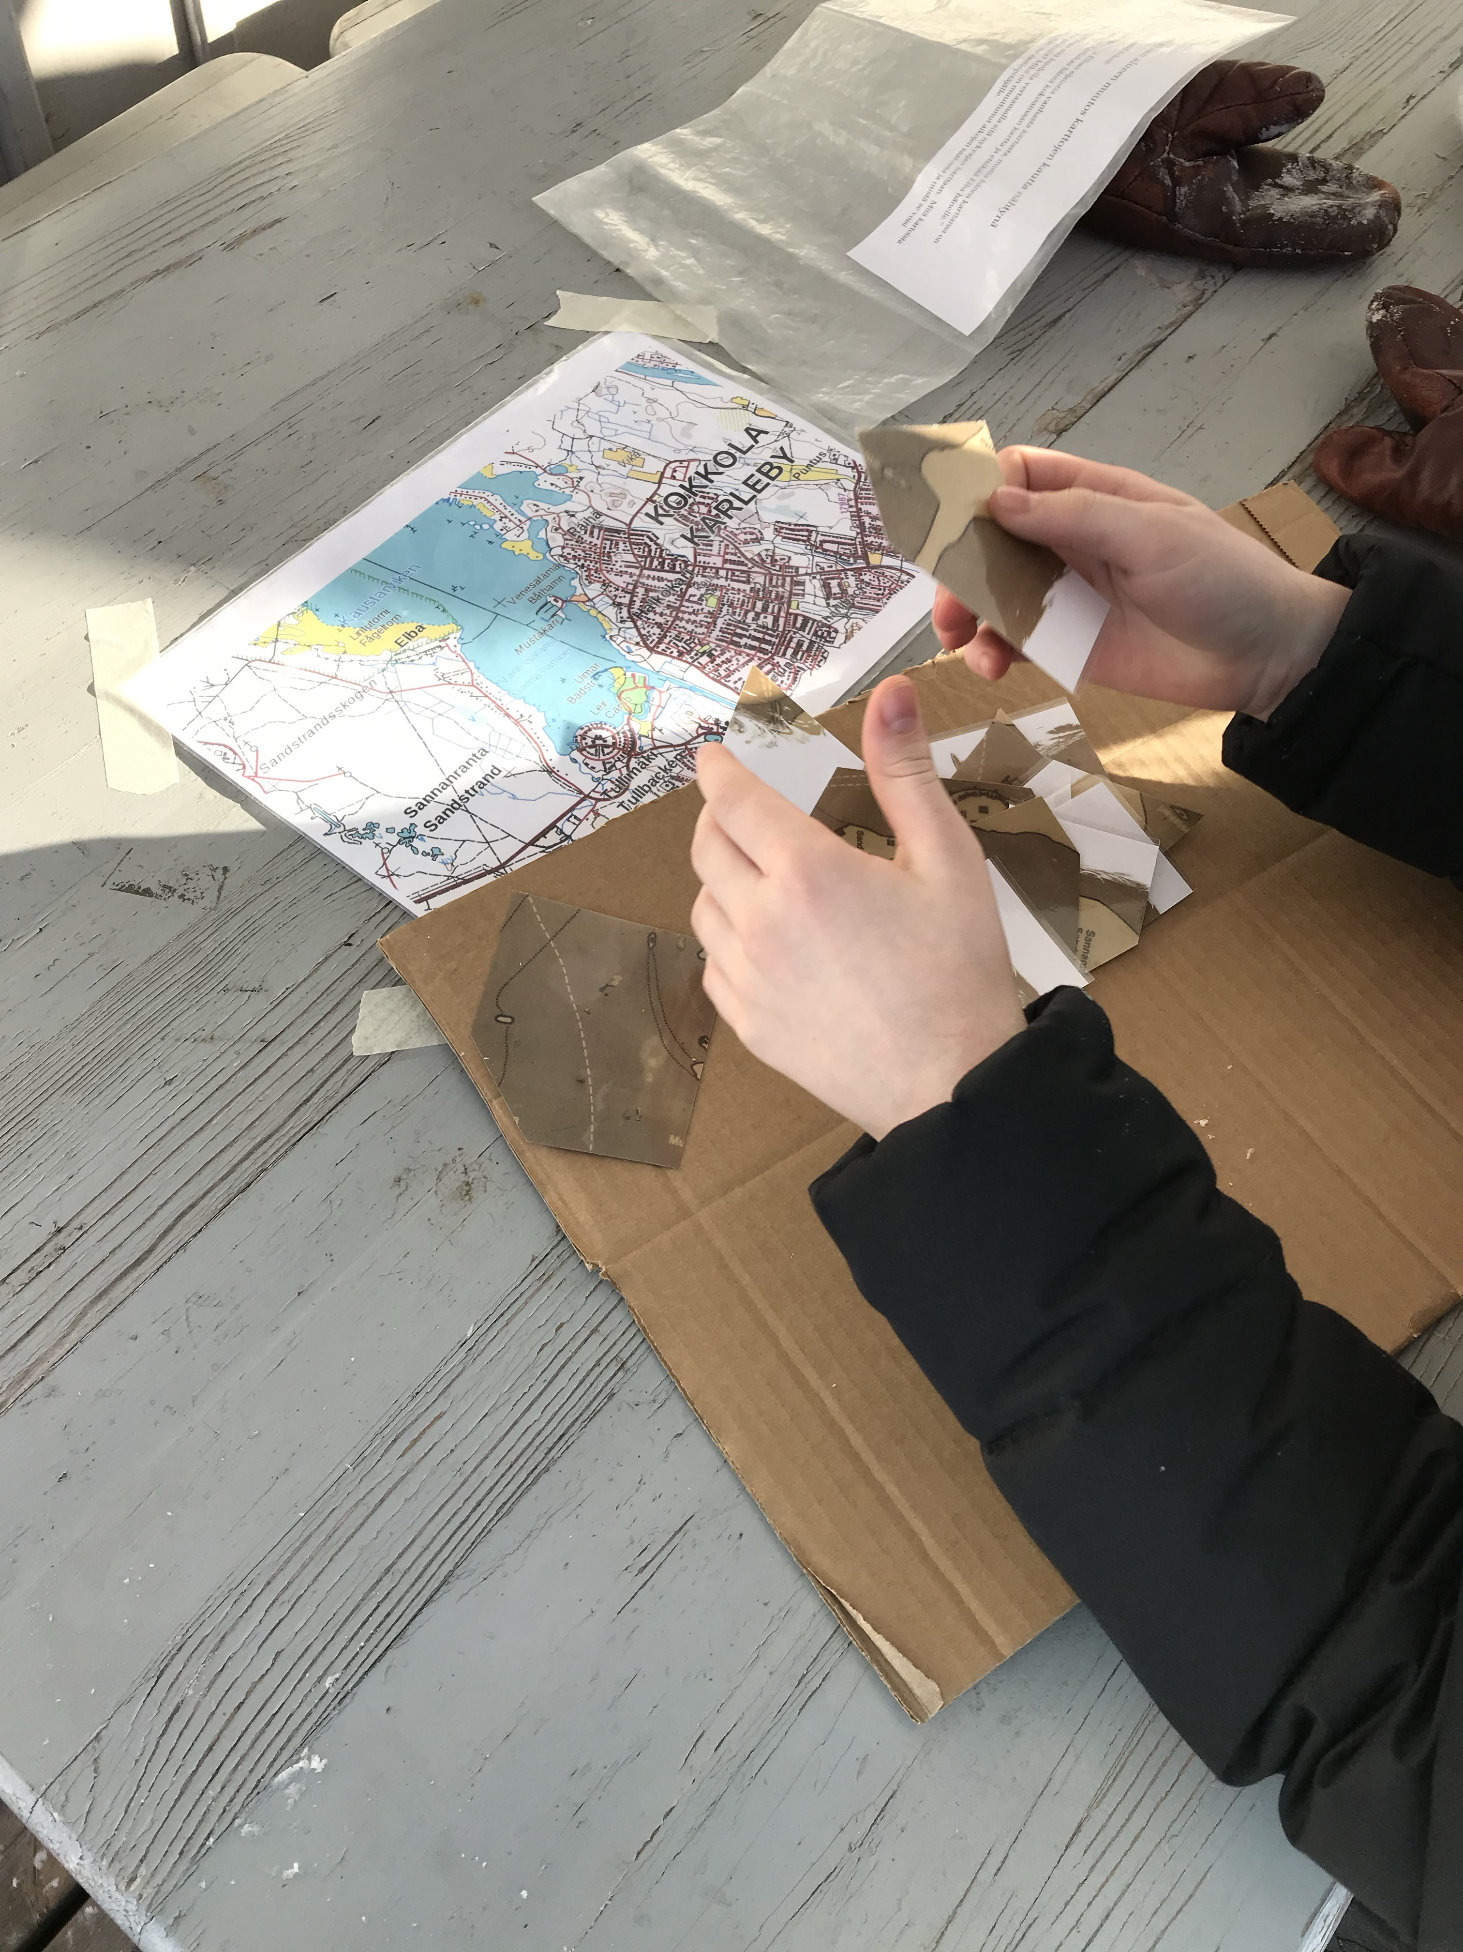
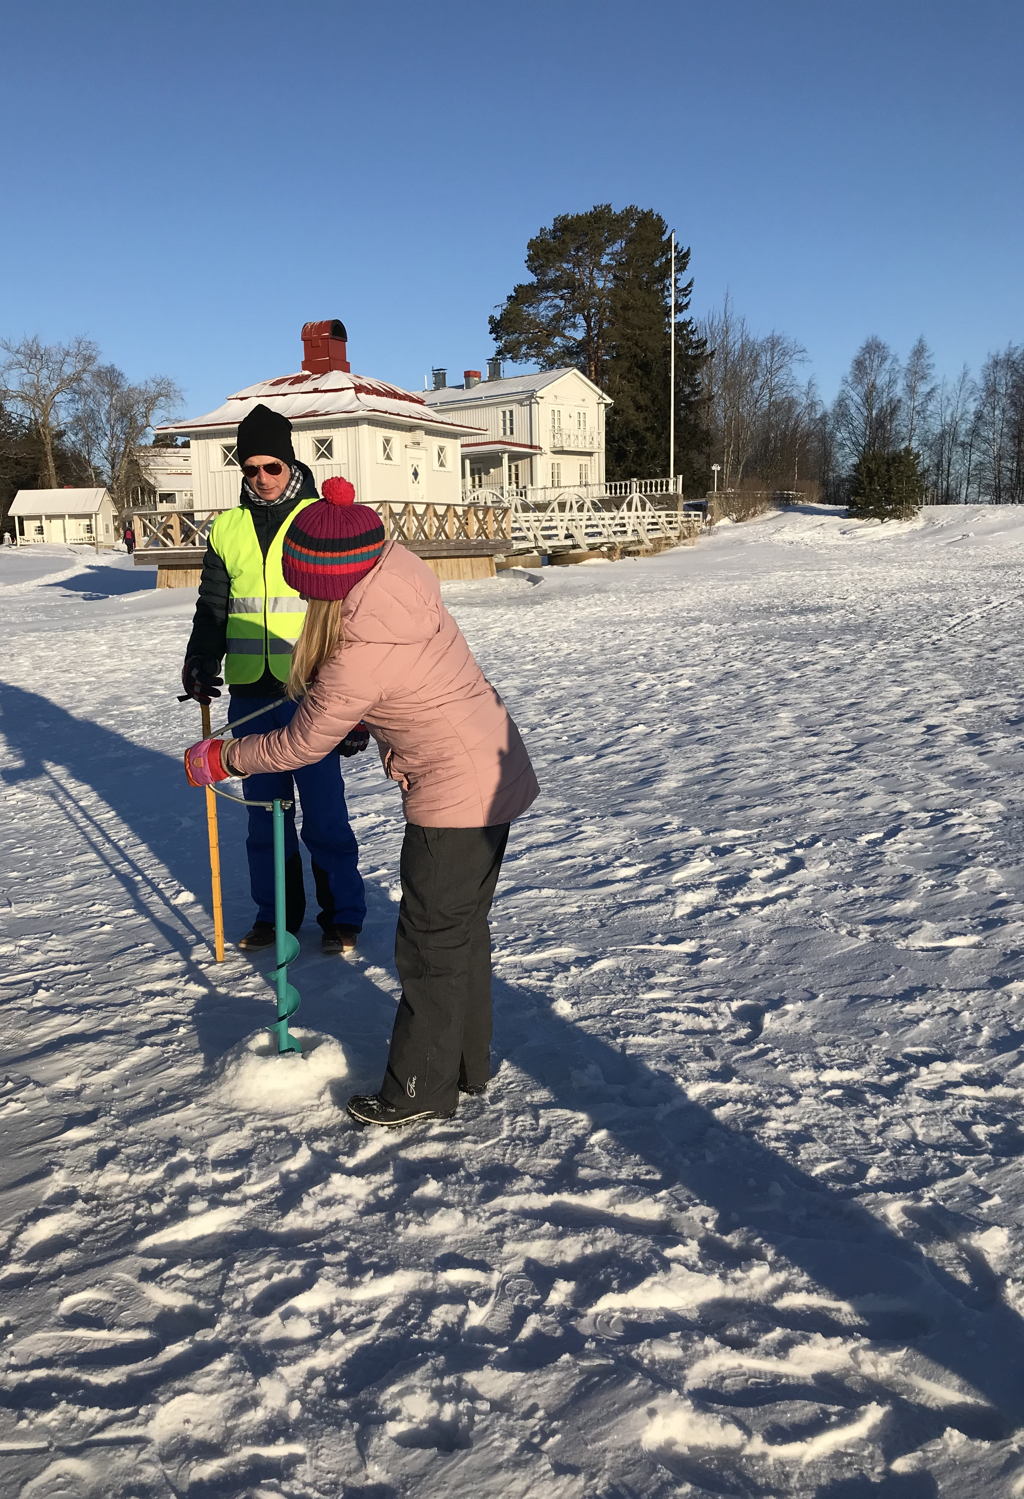
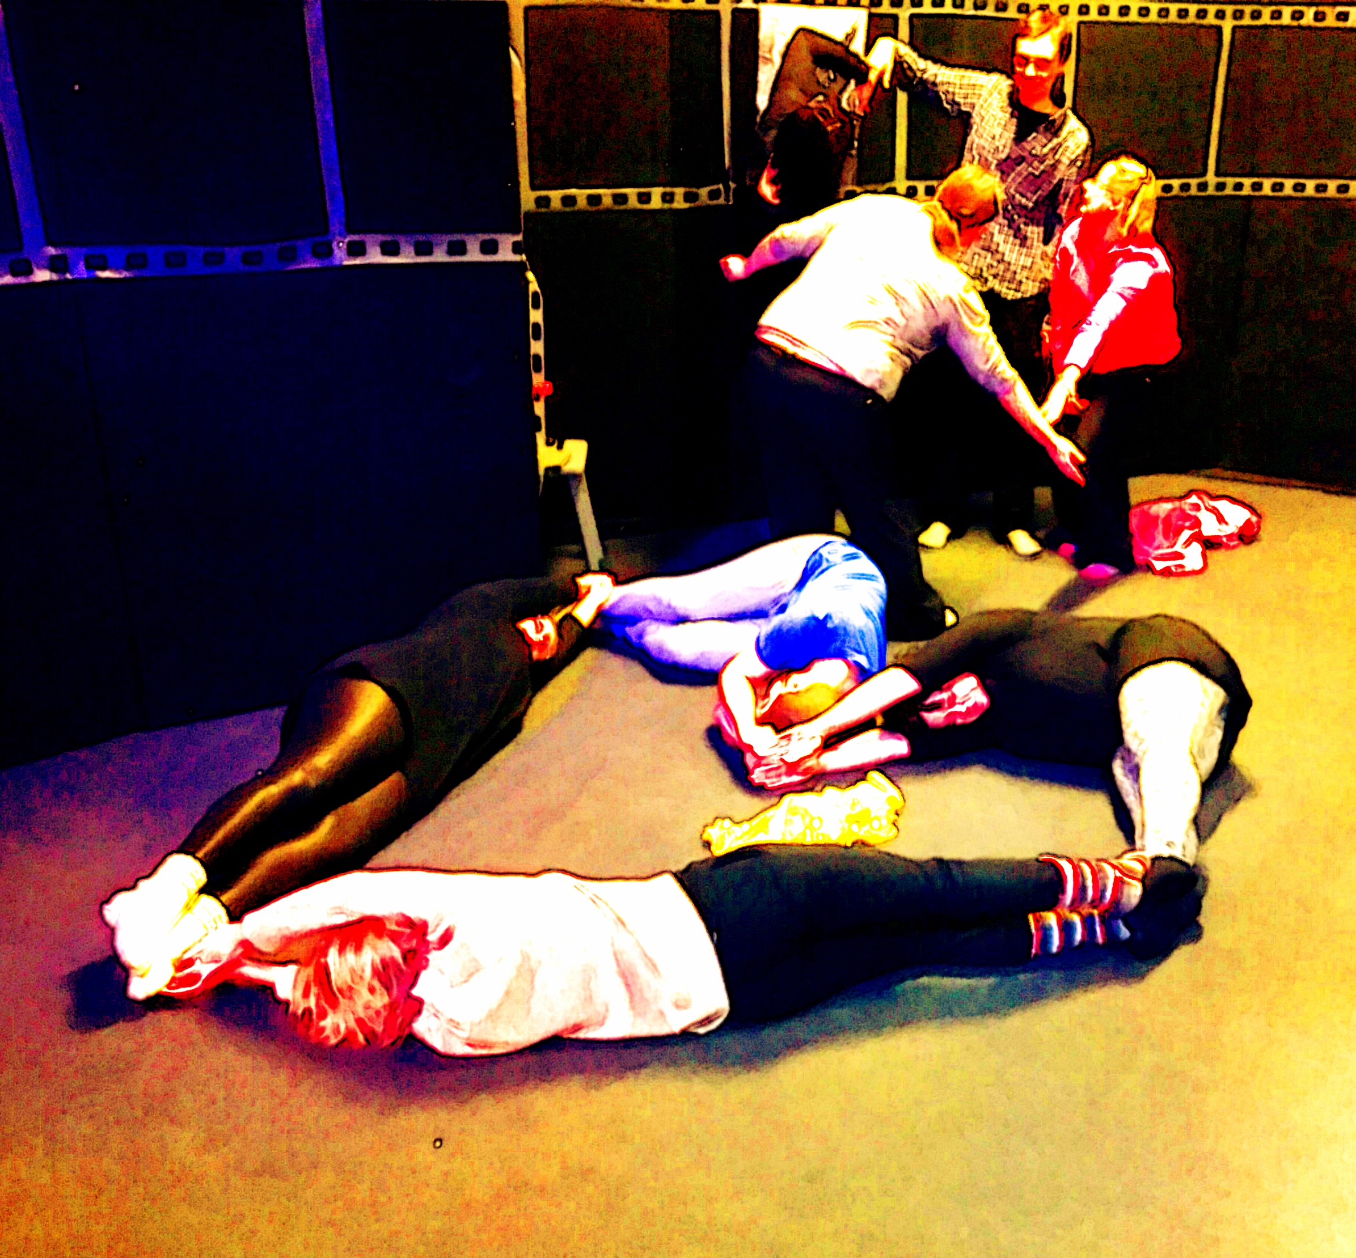
Pedagoginen tietotaito
Opettaja omaa ammatillista asiantuntijuutta ja hallitsee pedagogisten menetelmien ja oppimismetodien käytön. Hän osaa soveltaa pedagogisen mielekkäällä tavalla eri menetelmiä siten, että se edistää oppilaan osaamista ja oppimista yksilöllisesti ja yhteisöllisesti. Hän ja hallitsee opettamisen, ohjaamiseen ja oppimisen suunnittelun, sekä omaa ryhmänhallintataidot.

Slide 13
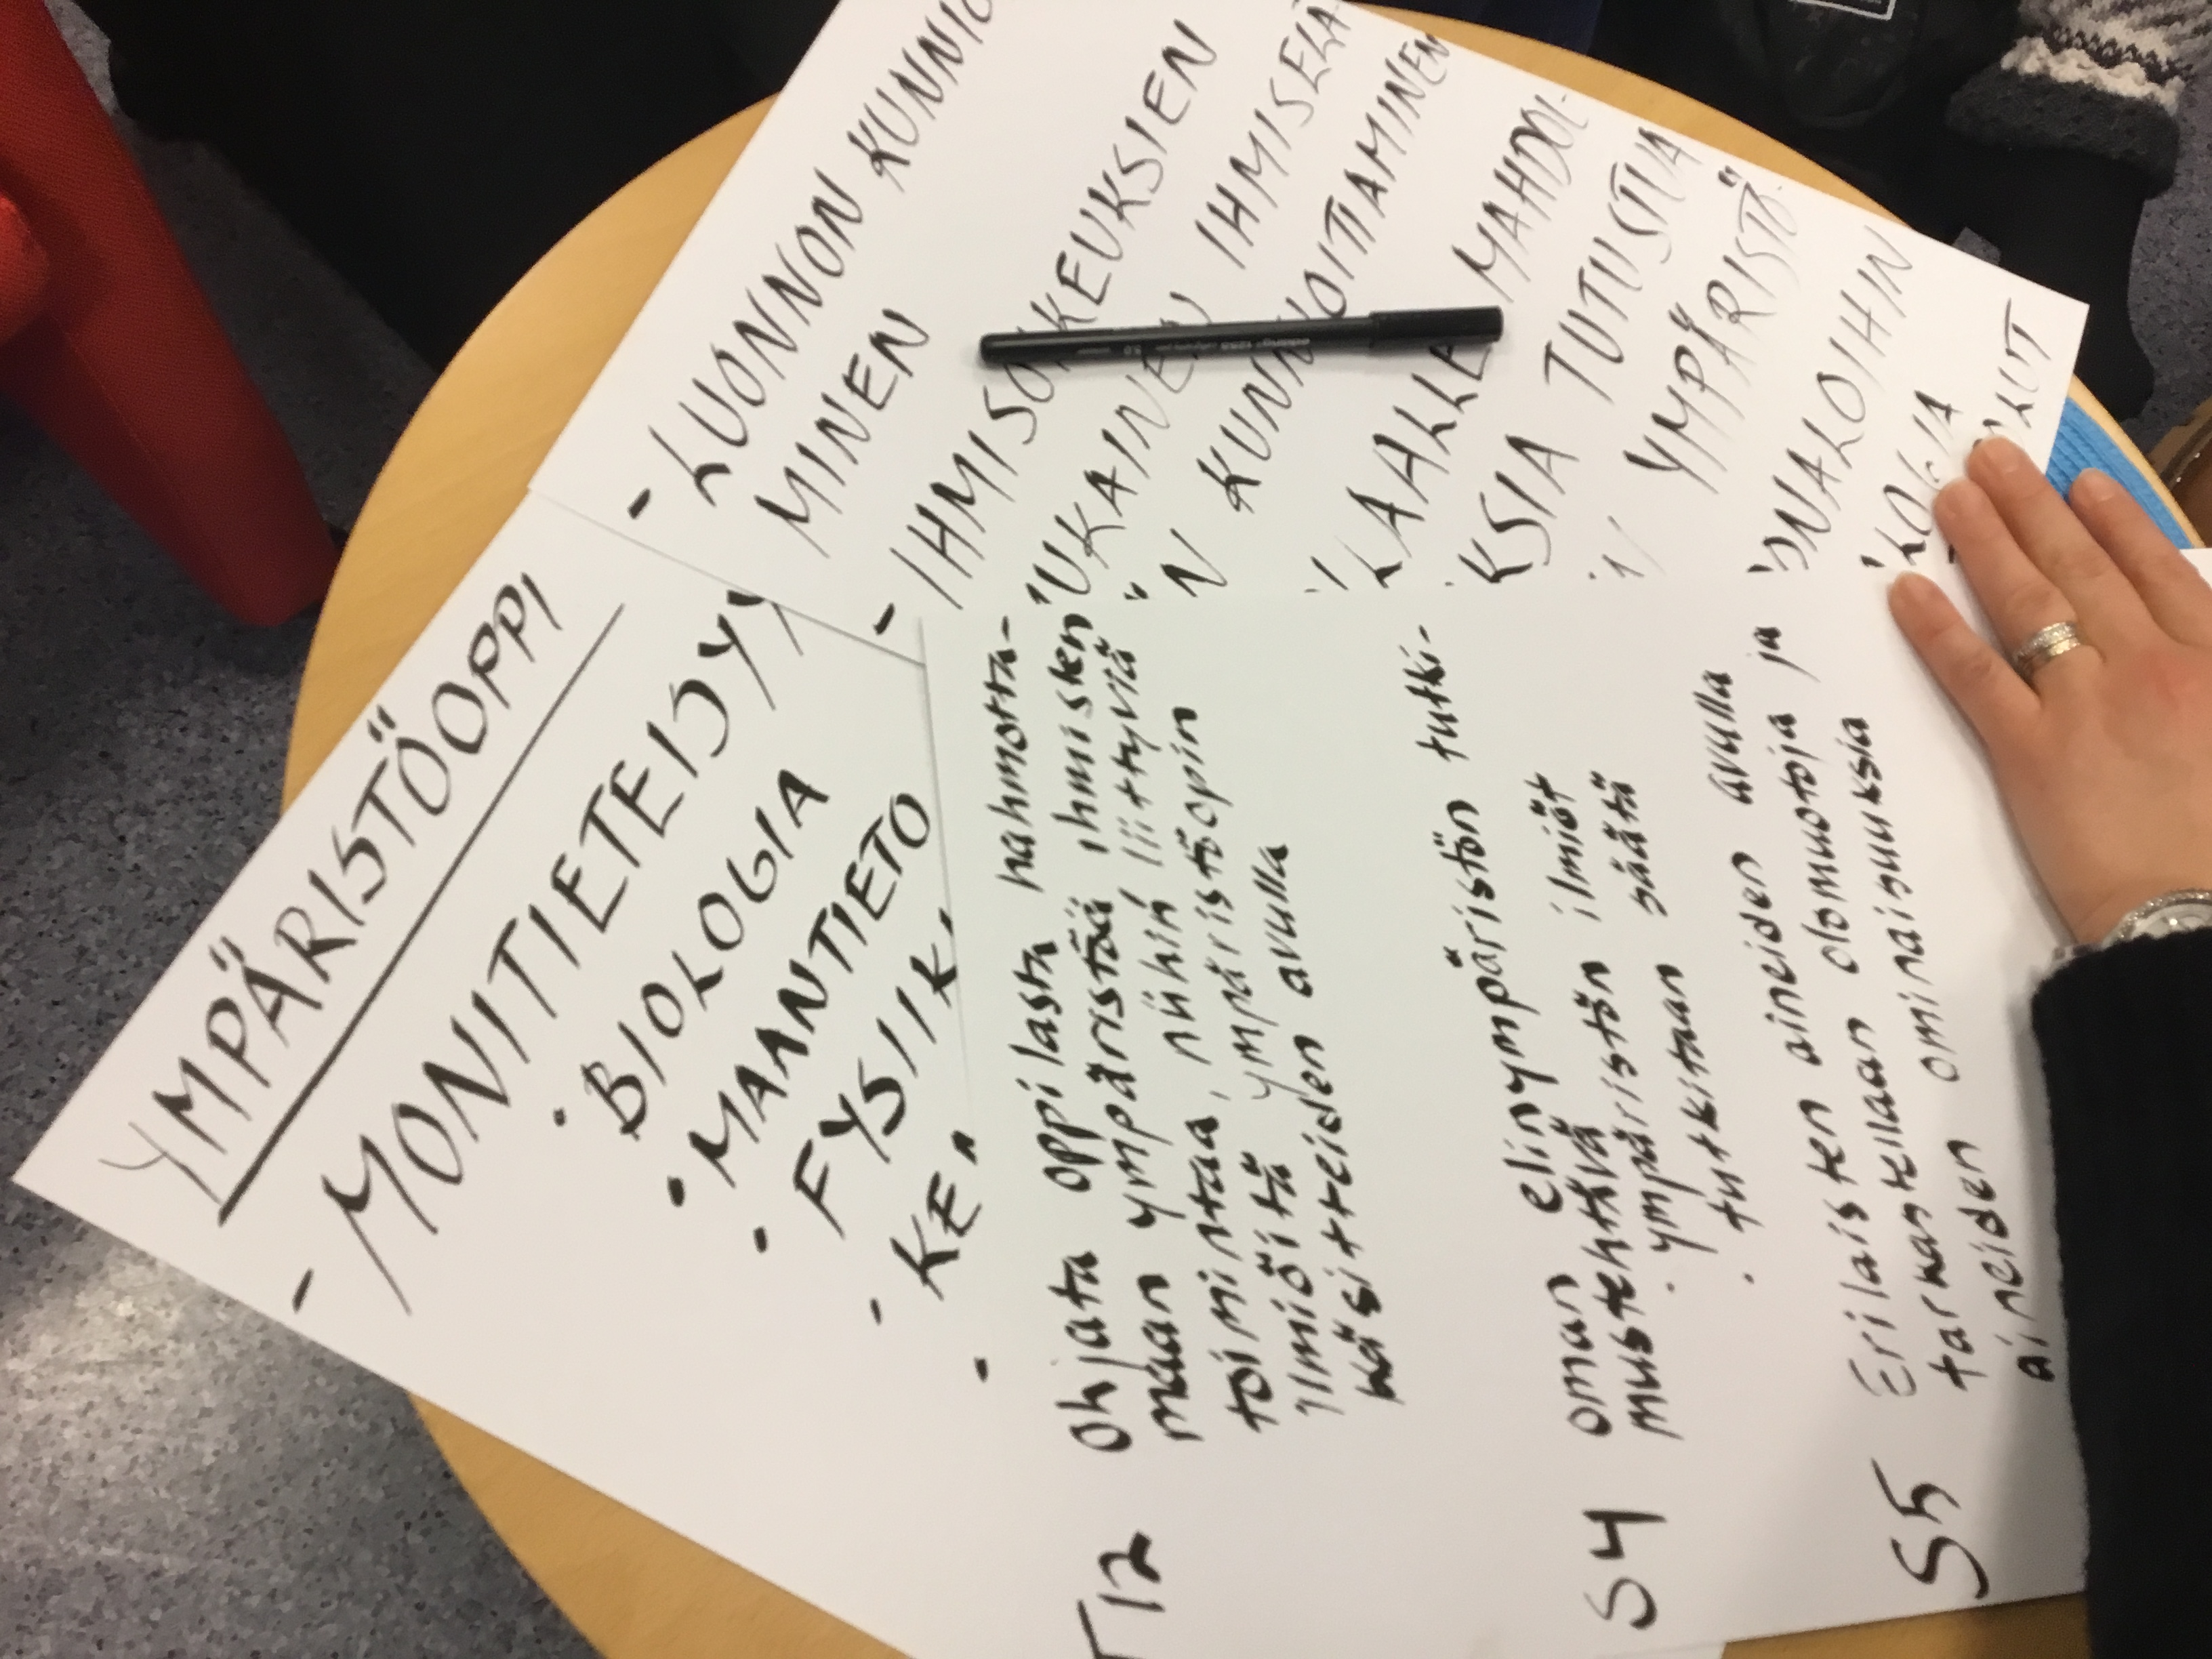
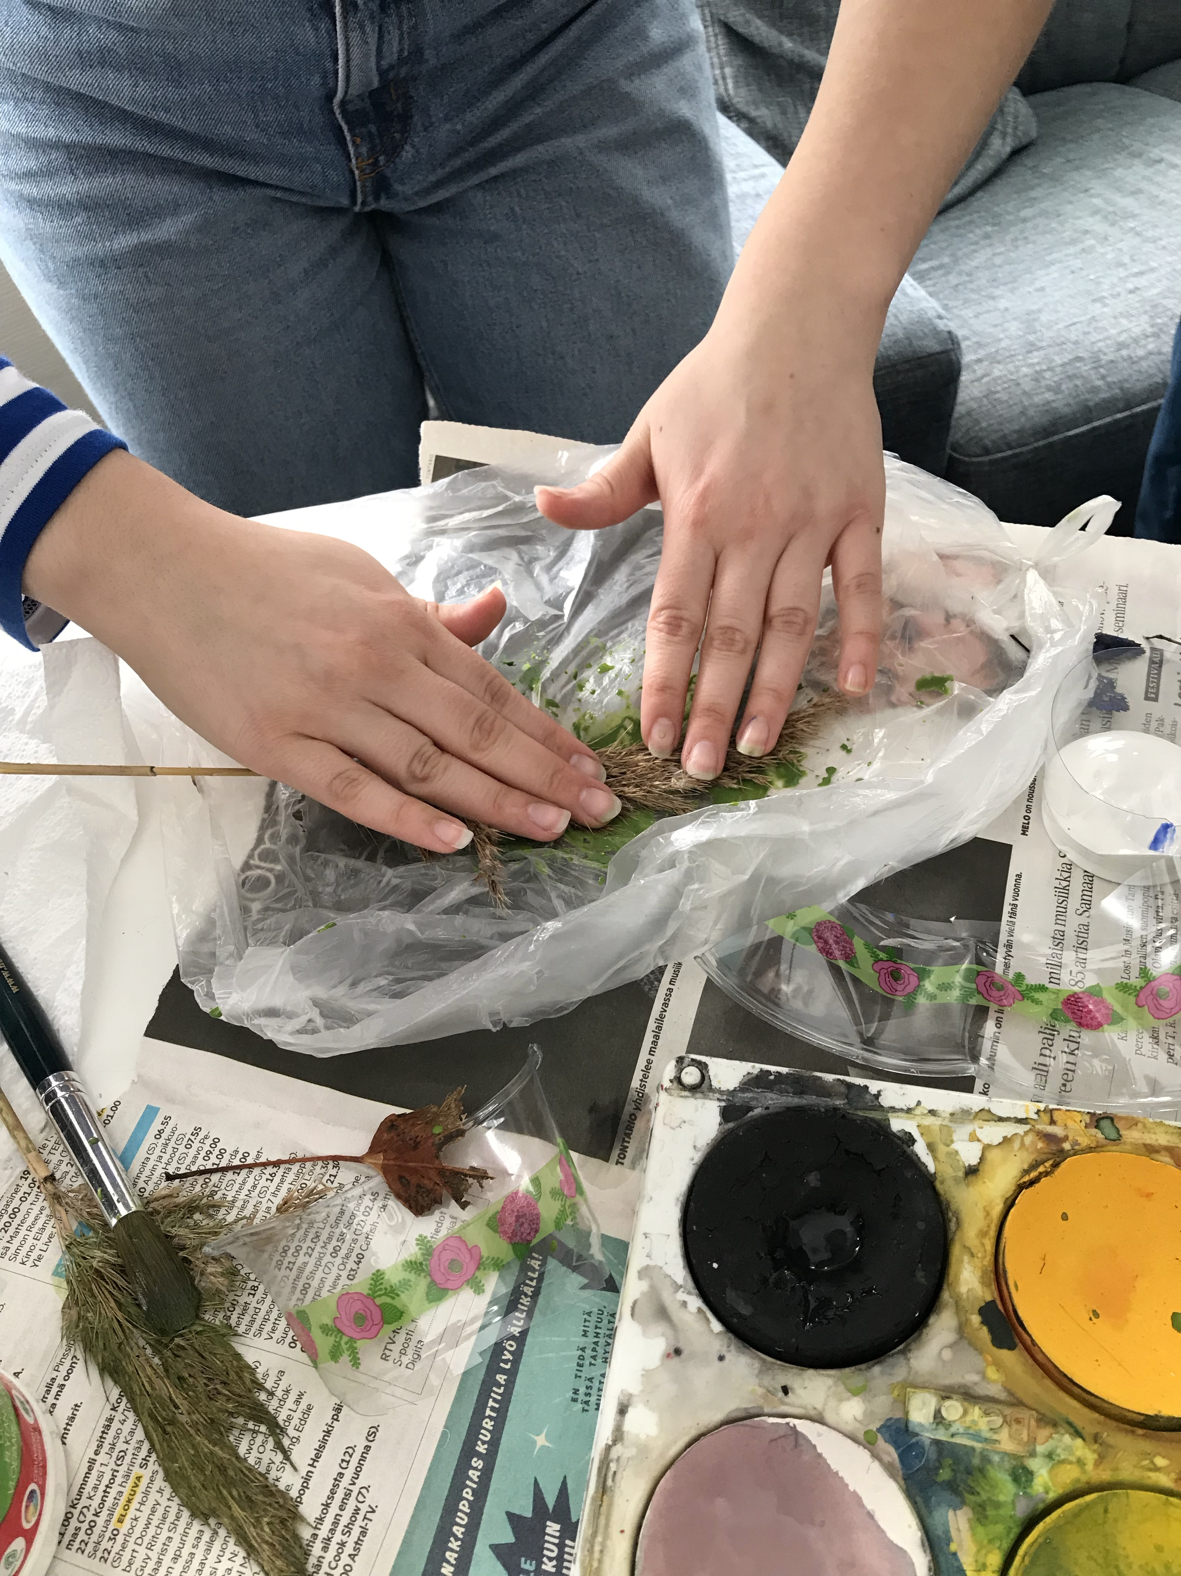
Sisällöllinen tietotaito
Opettajalla on tieteenalakohtaista osaamista ja aineenhallintaa, hän hallitsee käsitteet ja tieteenalakohtaisesti soveltuvat oppimistavat ja osaa soveltaa, suunnitella ja järjestää tavoitteellista oppimista tieteenalojen perustalta ja niitä yhdistäen.

Slide 14

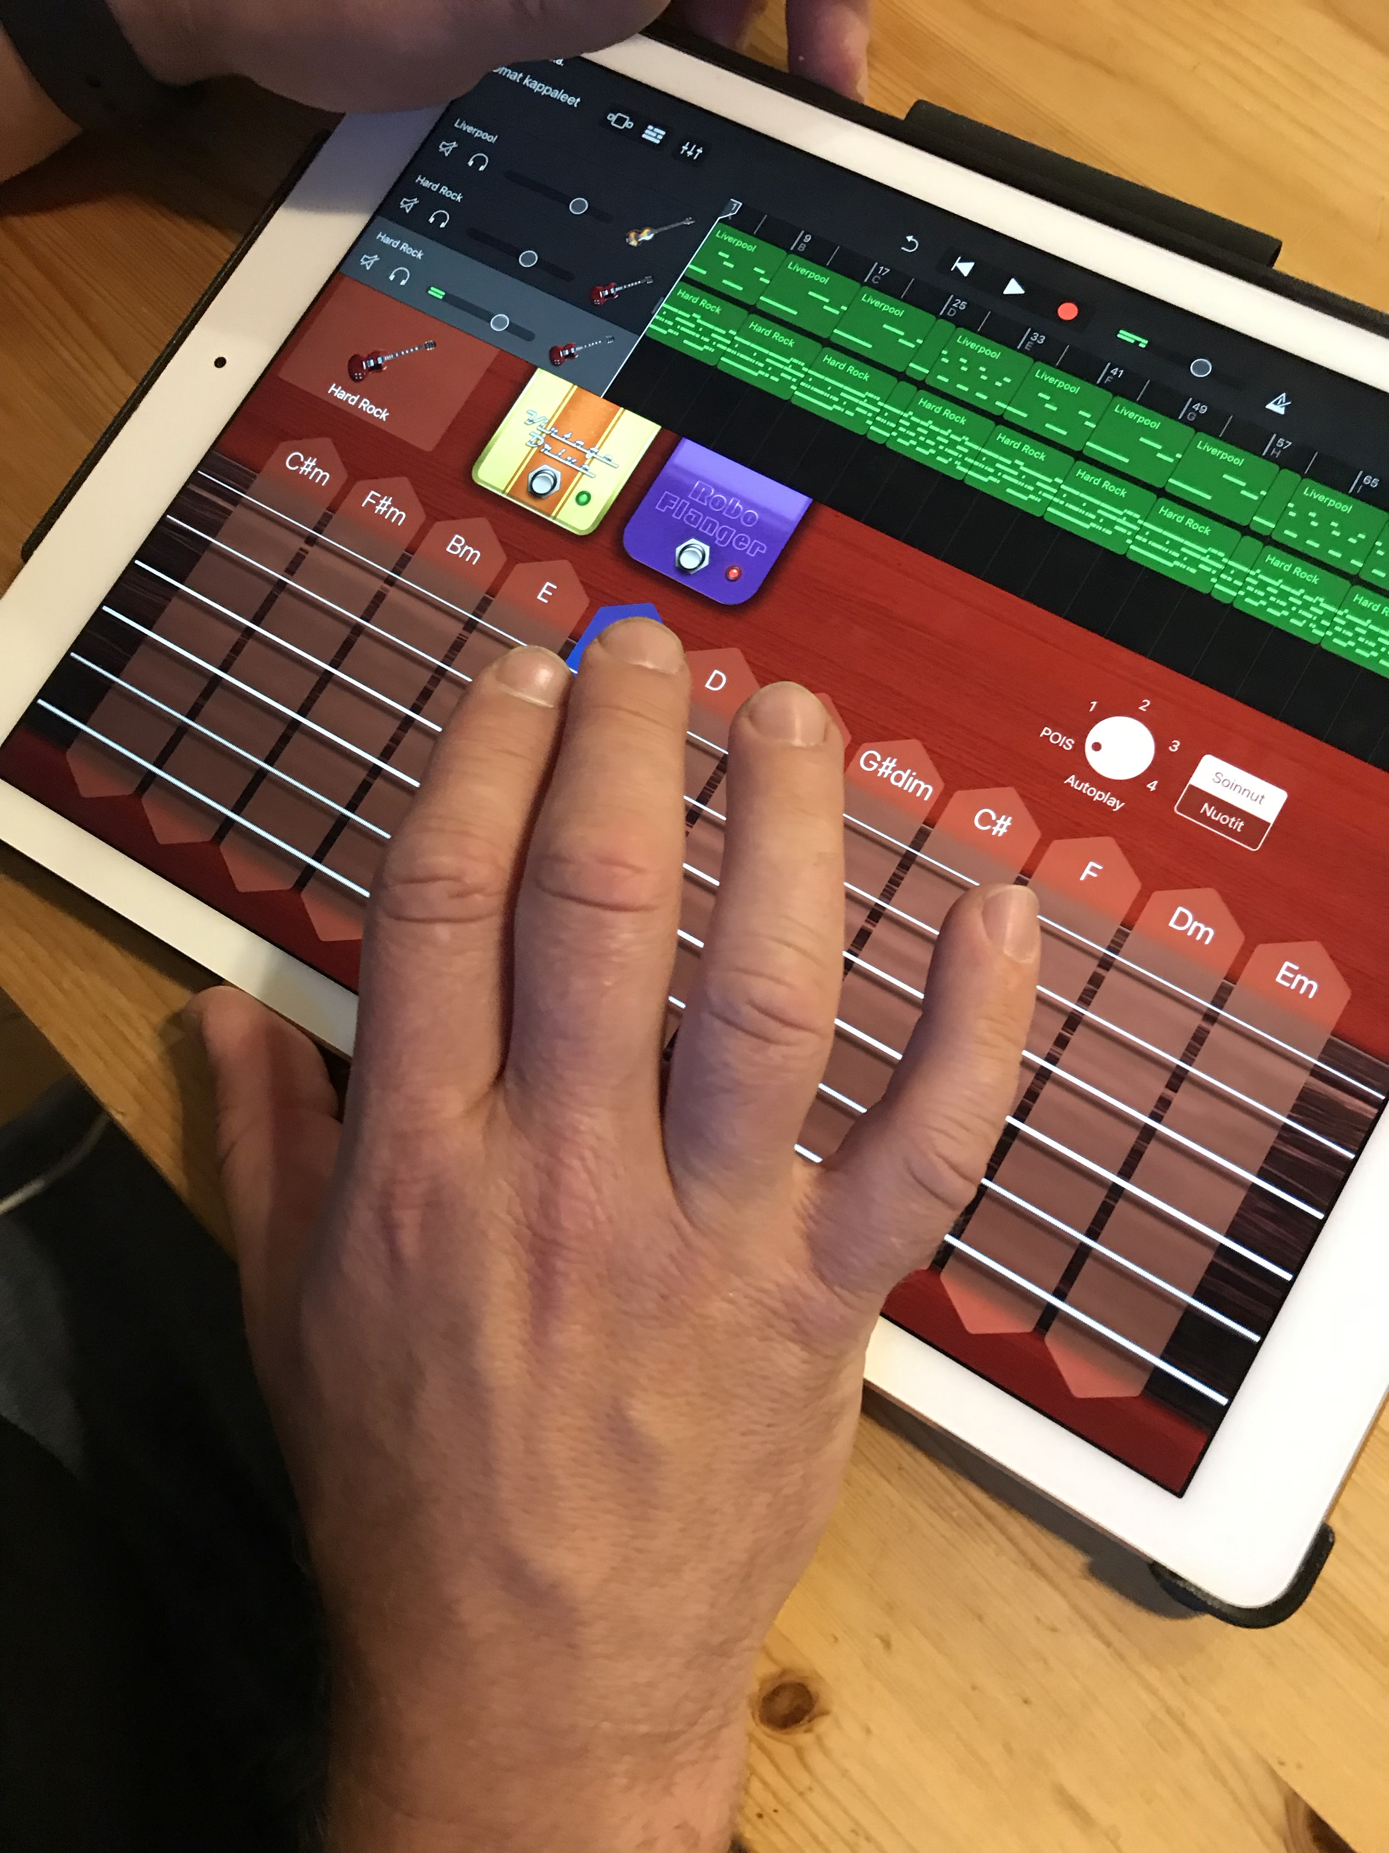
Teknologis-pedagoginen tietotaito
Tietoa ja ymmärrystä siitä, miten teknologia ja teknologian käyttö yhdistettynä pedagogisesti mielekkäällä tavalla oppimistavoitteisiin edistää ja laajentaja oppimisen mahdollisuutta ja oppimistapoja. Eri teknologioiden ja teknologisten sovellusten laajaa tuntemusta ja yhteensopivuutta eri opittavissa asioihin ja menetelmiin.

Slide 15
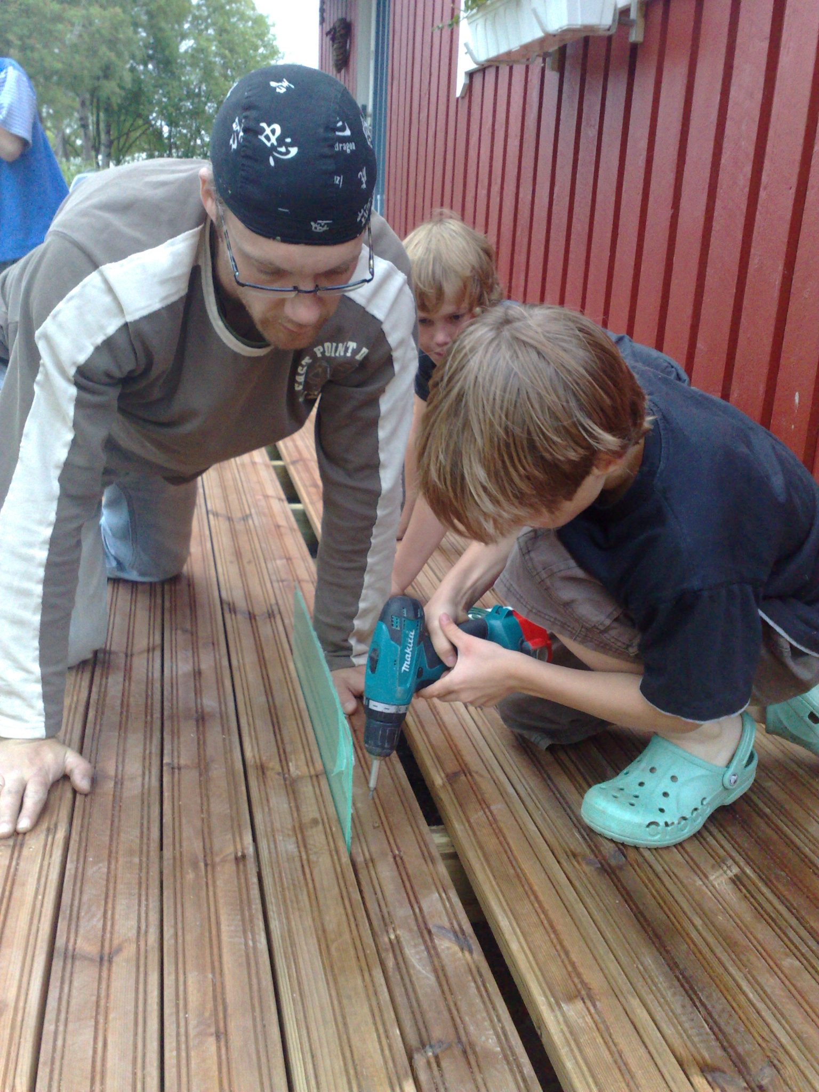
Pedagoginen sisältötietotaito
Pedagogiikan ja sisällön, erityisesti tavoitteiden menestyksellinen yhdistäminen oppimisen kannalta mielekkäällä tavalla.
Oppimisstrategioiden, menetelmien ja pedagogisen ymmärryksen kautta suunniteltua tavoitteellista oppimista tieteenalojen yhdistäen ja tieteenalakohtaisesti.

Slide 16
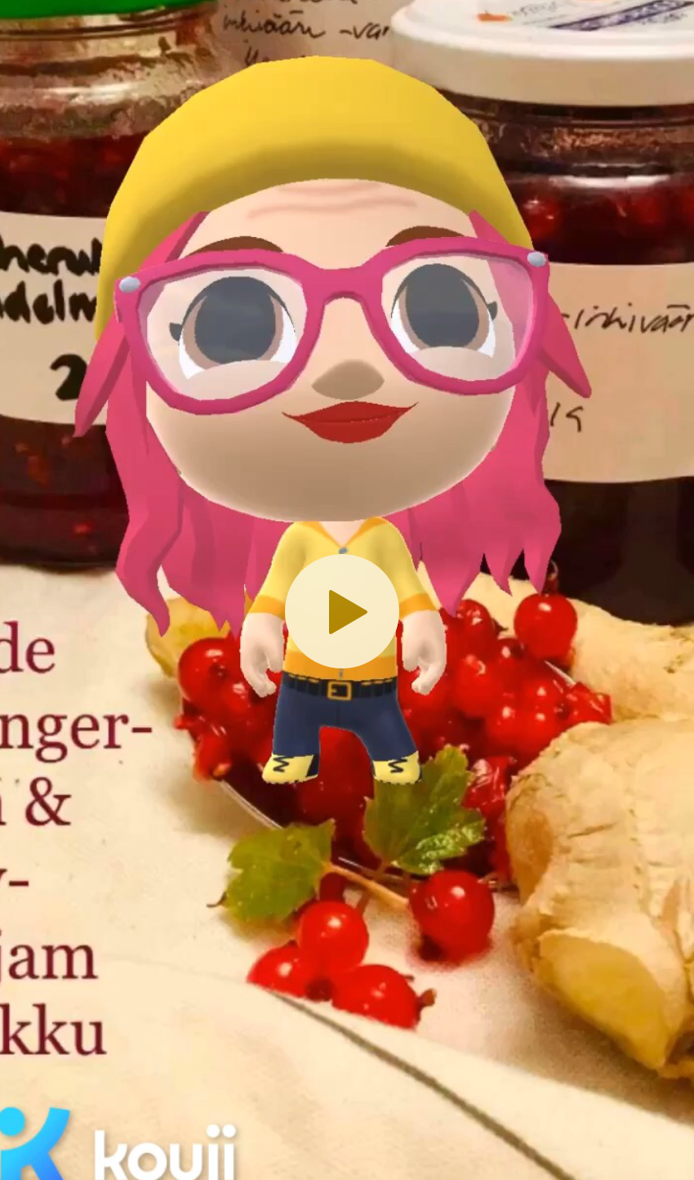
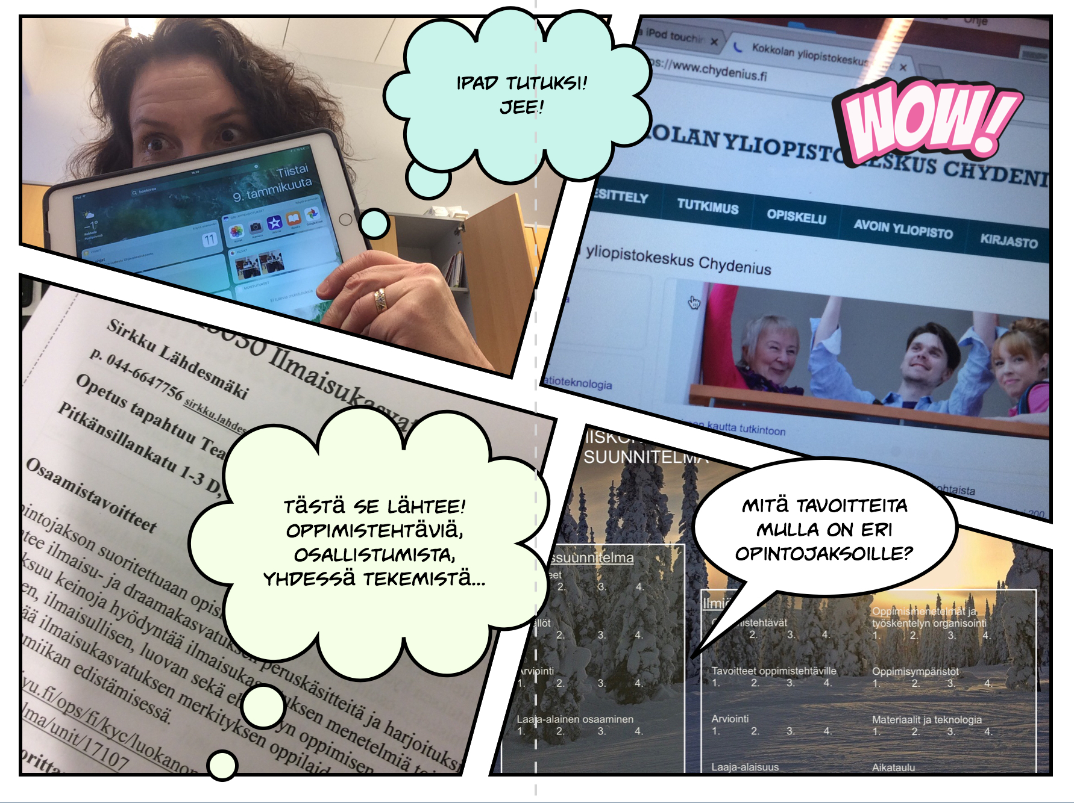
Teknologinen sisältötieto
Tieteenalan perustalta suunniteltua oppimista, jossa teknologian käyttö edistää merkityksellisesti ja oppimisen kannalta monipuolisella tavalla oppimista. Teknologia palvelee opittavaa asiaa ja palvelee mahdollistaen parhaimillaan oppimisen, johon ei ilman teknologiaa yllettäisi.

